Slide 1
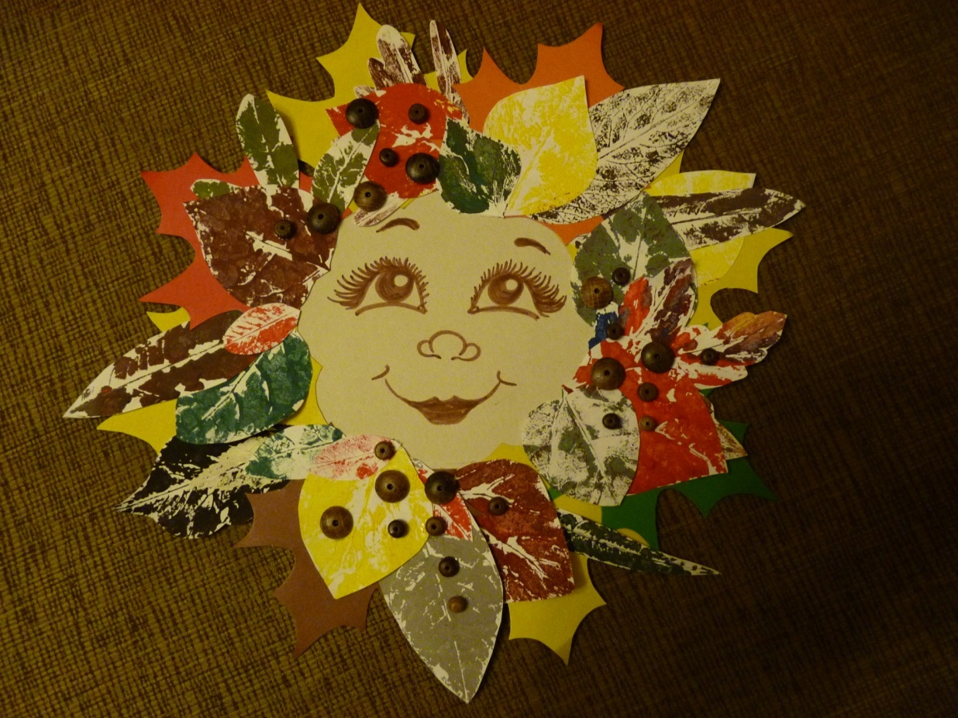
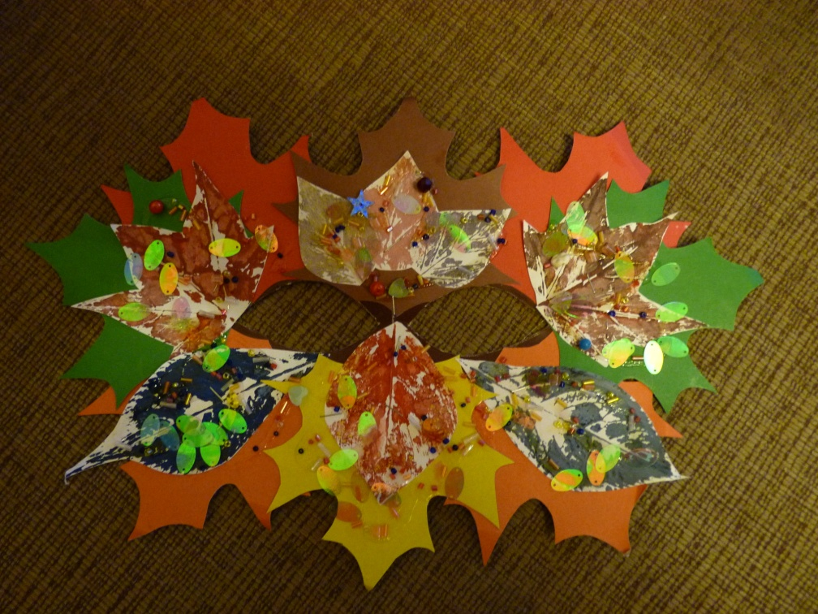
Композиция «СМАЙЛИК»
Композиция « МАСКА»

Slide 2
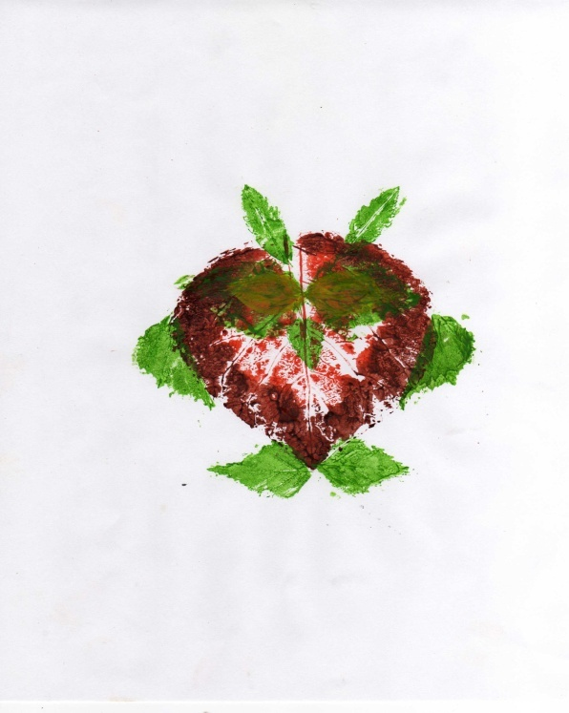
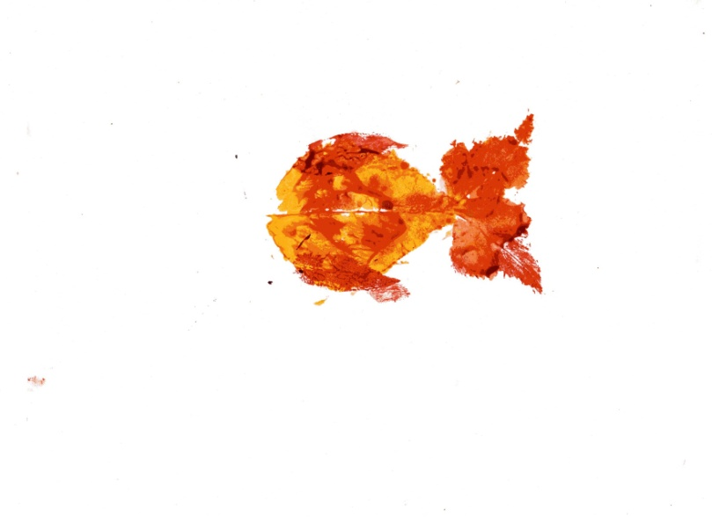
Животный мир в технике «оттиск листьями»
сова
рыбка

Slide 3
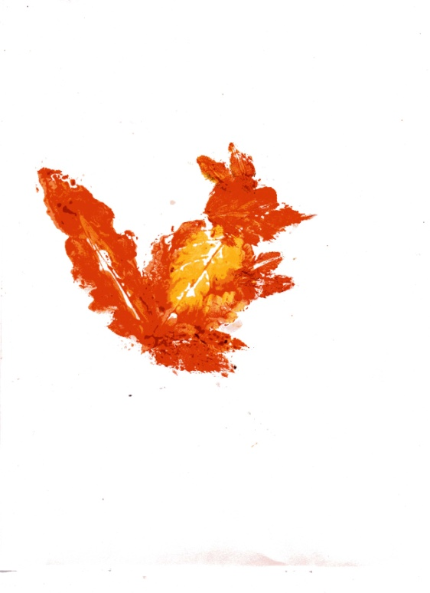
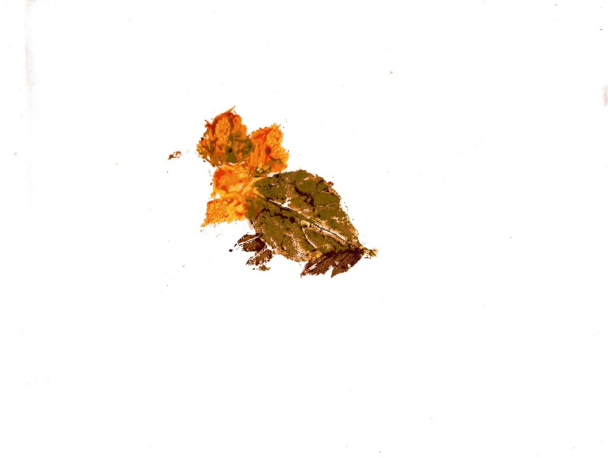
Животный мир в технике «оттиск листьями»
белка
мышонок

Slide 4
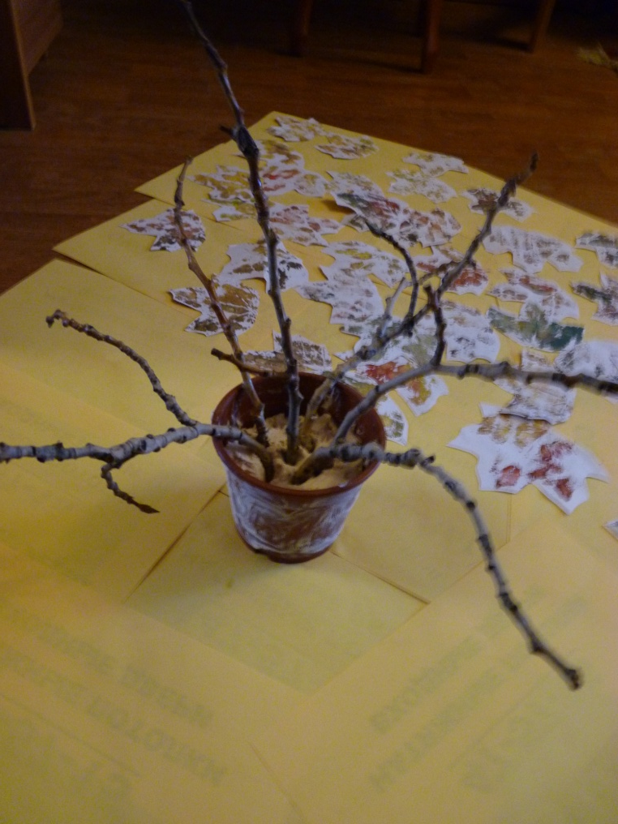
Композиция «Кленовое дерево»
1. Изготовление основы
2. Конечный результат

Slide 5
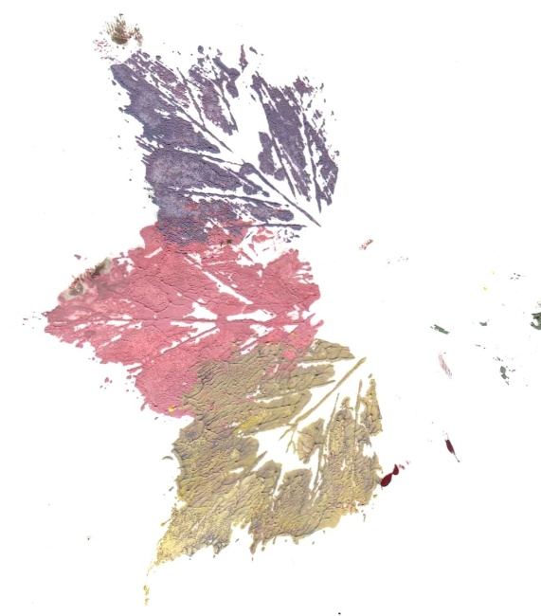
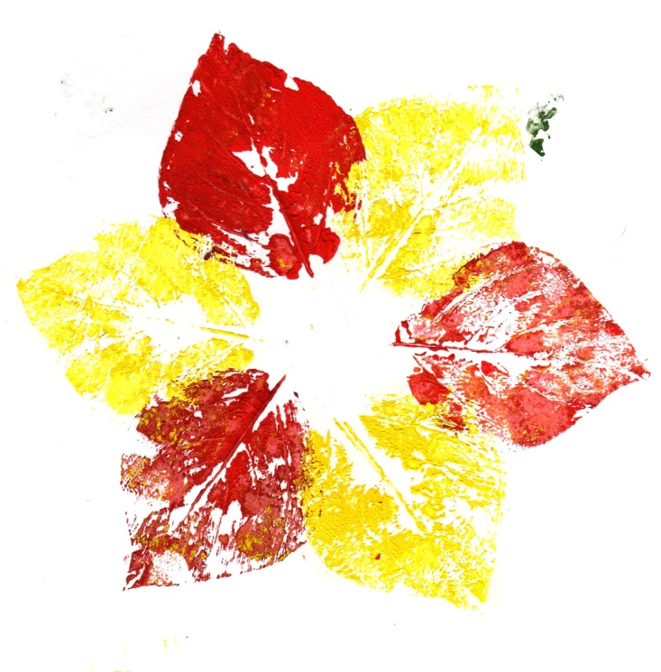
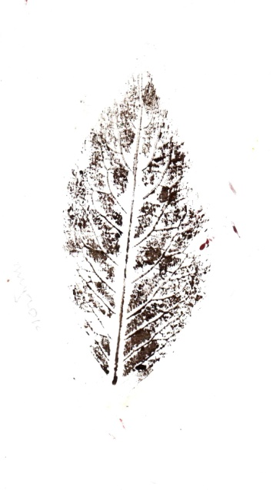
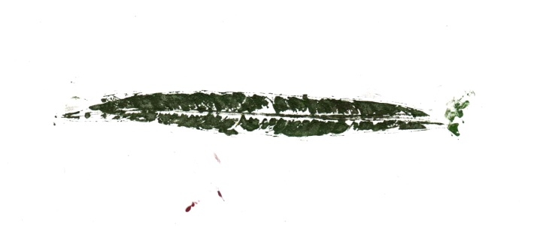
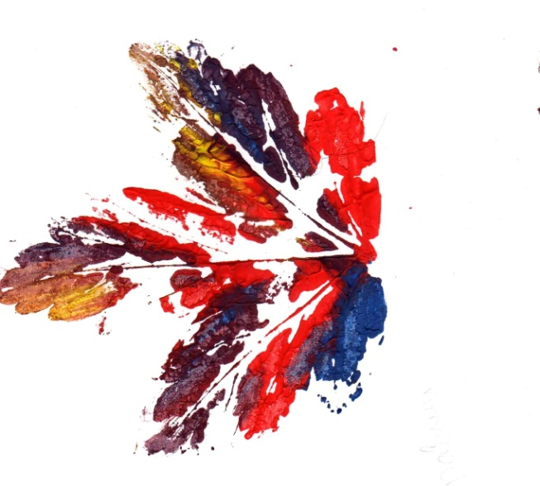
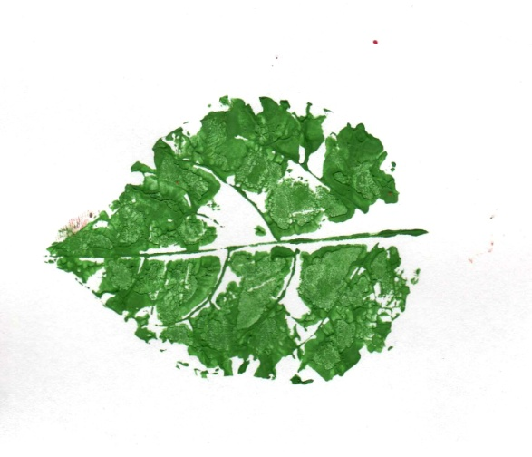
Карточки - задания для игры «дорисуй листочек»

Slide 6
Спаисбо за внимание! Успехов вам в творчестве!
«Листья желтые над городом кружатся,
С тихим шорохом нам под ноги ложатся,
И от осени не спрятаться, не скрыться,
Листья желтые, скажите, что вам снится.
Лист к окошку прилипает,
Лист к окошку прилипает, - золотой, золотой,
Осень землю осыпает,
Осень землю осыпает, - всю листвой, всю листвой...»

